Slide 1
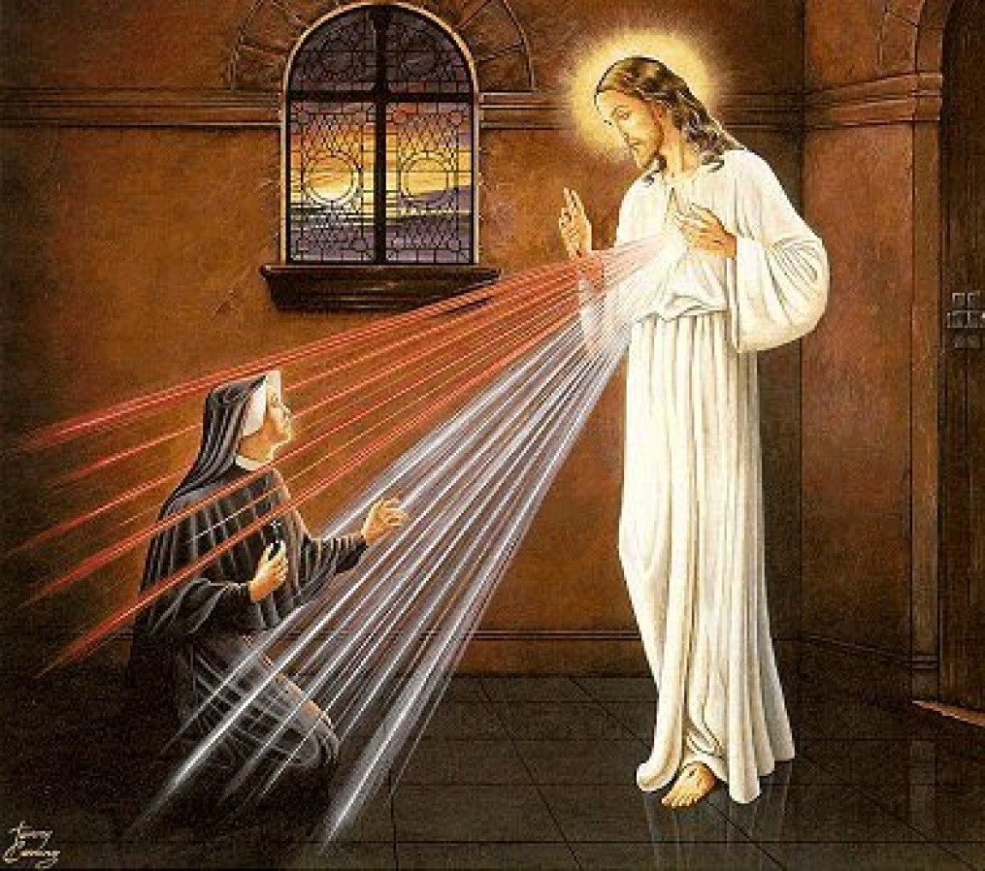
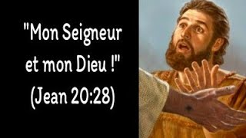
Messes des 11 et 12 Avril 2026. Dimanche de La Divine Miséricorde.

Slide 2
1. Rendons gloire à Dieu, soyons dans la joie, A Jésus gloire et puissance.
Dieu le Seigneur, maître de tout, Règne dans sa majesté.
R/ Alléluia! Le Seigneur règne, Alléluia! il est vainqueur.
Alléluia! Le Seigneur règne,Chante Alléluia! Amen!

Slide 3
2. Le temps est venu de célébrer dans la joie et l’allégresse.
Venez donc tous pour le banquet, pour les noces de l’Agneau.
R/ Alléluia! Le Seigneur règne, Alléluia! il est vainqueur.
Alléluia! Le Seigneur règne,Chante Alléluia! Amen!

Slide 4
3. Vous tous qui êtes appelés par le Seigneur, Roi de gloire.
Adorez Dieu dans l’unité, pour les siècles. Amen !
R/ Alléluia! Le Seigneur règne, Alléluia! il est vainqueur.
Alléluia! Le Seigneur règne,Chante Alléluia! Amen!

Slide 6
Kyrie :
Seigneur Jésus, envoyé par le Père, Pour guérir et sauver les hommes, Prends pitié de nous. KYRIE, KYRIE ELEISON (BIS)
Ô Christ, venu dans le monde, Appeler tous les pécheurs,
Prends pitié de nous. CHRISTE ELEISON, CHRISTE ELEISON, CHRISTE ELEISON (BIS)

Slide 7
Seigneur Jésus, élevé dans la gloire du Père, Où tu intercèdes pour nous, Prend pitié de nous.
KYRIE, KYRIE ELEISON (BIS)

Slide 9
Gloria, Gloria, in excelsis Deo! (bis)
Et paix sur la terre aux hommes qu’il aime.
Nous te louons nous te bénissons,
Nous t’adorons, nous te glorifions,
Nous te rendons grâce pour ton immense gloire.

Slide 10
Gloria, Gloria, in excelsis Deo! (bis)
Seigneur Dieu, Roi du ciel, Dieu le Père tout puissant.
Seigneur Fils unique Jésus Christ,
Seigneur Dieu, Agneau de Dieu, le Fils du Père.

Slide 11
Gloria, Gloria, in excelsis Deo! (bis)
Toi qui enlèves les péchés du monde, prends pitié de nous ;
Toi qui enlèves les péchés du monde, reçois notre prière ;

Slide 12
Gloria, Gloria, in excelsis Deo! (bis)
Toi qui es assis à la droite du Père, prends pitié de nous.
Car toi seul es Saint, toi seul es Seigneur,
Toi seul es le Très Haut Jésus Christ,
Avec le Saint-Esprit, dans la gloire de Dieu le Père.
Amen

Slide 14
Psaume 117 :
R/ Rendez grâce au Seigneur : Il est bon ! Éternel est son amour !

Slide 16
Prière Universelle :
R/ Dans ta miséricorde, Seigneur écoute-nous.

Slide 18
Préparation des dons :
Dieu notre Père, voici le pain. Dieu notre Père voici le vin.
Pour ces offrandes, fruits de la terre, Béni sois-tu, Dieu créateur.
Sur cet autel, voici nos vies, Vin du Royaume, pain de vie.
Qu’ils soient pour nous Eucharistie.

Slide 20
Sanctus :
Sanctus, Sanctus, Sanctus
Dominus Deus Sabaoth.
Pleni sunt coeli et terra
Gloria tua.
Hosanna in excelsis.
Benedictus qui venit in nomine Domini.
Hosanna in excelsis.

Slide 22
Anamnèse :
Proclamons le mystère de la foi :
Gloire à toi qui étais mort,
Gloire à toi qui es vivant,
Notre sauveur et notre Dieu
Viens, Seigneur Jésus.

Slide 24
Agnus :
Agnus Dei, qui tollis peccata mundi, miserere nobis.
Agnus Dei, qui tollis peccata mundi, miserere nobis.
Agnus Dei, qui tollis peccata mundi, dona nobis pacem.

Slide 26
R/ Allez à Jésus-Eucharistie,
allez au Dieu vivant caché dans cette hostie !
Soyez amoureux du Pain de Vie,
contemplez-le avec Marie !
Allez à Jésus-Eucharistie,
allez au Dieu vivant caché dans cette hostie !
Soyez amoureux du Pain de Vie,
et soyez transformés en lui !

Slide 27
1 - Par son visage, soyez réjouis !
Par son regard, soyez éblouis !
Par sa voix, soyez conduit !
Dans son cœur, venez puiser la Vie !

Slide 28
R/ Allez à Jésus-Eucharistie,
allez au Dieu vivant caché dans cette hostie !
Soyez amoureux du Pain de Vie,
contemplez-le avec Marie !
Allez à Jésus-Eucharistie,
allez au Dieu vivant caché dans cette hostie !
Soyez amoureux du Pain de Vie,
et soyez transformés en lui !

Slide 29
2 - Par sa tendresse, soyez consolés !
Par sa douceur, soyez transformés !
De sa joie, soyez comblés !
Dans son cœur, venez vous reposer !

Slide 30
R/ Allez à Jésus-Eucharistie,
allez au Dieu vivant caché dans cette hostie !
Soyez amoureux du Pain de Vie,
contemplez-le avec Marie !
Allez à Jésus-Eucharistie,
allez au Dieu vivant caché dans cette hostie !
Soyez amoureux du Pain de Vie,
et soyez transformés en lui !

Slide 31
3 - Par sa parole, soyez pétris !
Par son pain, soyez nourris !
Par ses mains, soyez bénis !
Dans son cœur, venez puiser la Vie !

Slide 32
R/ Allez à Jésus-Eucharistie,
allez au Dieu vivant caché dans cette hostie !
Soyez amoureux du Pain de Vie,
contemplez-le avec Marie !
Allez à Jésus-Eucharistie,
allez au Dieu vivant caché dans cette hostie !
Soyez amoureux du Pain de Vie,
et soyez transformés en lui !

Slide 33
4 - Par sa parole, soyez pétris !
Par son pain, soyez nourris !
Par ses mains, soyez bénis !
Dans son cœur, venez puiser la Vie !

Slide 34
R/ Allez à Jésus-Eucharistie,
allez au Dieu vivant caché dans cette hostie !
Soyez amoureux du Pain de Vie,
contemplez-le avec Marie !
Allez à Jésus-Eucharistie,
allez au Dieu vivant caché dans cette hostie !
Soyez amoureux du Pain de Vie,
et soyez transformés en lui !

Slide 36
R/ Il est temps de quitter vos tombeaux,
De sortir du sommeil de la nuit,
D’aller vers la lumière acclamer
Le Dieu trois fois Saint ! (bis)

Slide 37
1. Vainqueur de la nuit, Christ ressuscité,
Tu dévoiles la face du Père.
Tu es la lumière, tu es notre joie.
Sois béni, ô Dieu qui nous libères !

Slide 38
R/ Il est temps de quitter vos tombeaux,
De sortir du sommeil de la nuit,
D’aller vers la lumière acclamer
Le Dieu trois fois Saint ! (bis)

Slide 39
2. Unis à ton corps, Christ ressuscité,
Tu nous mènes à la gloire éternelle.
Tu présentes au Père ceux qu’il t’a confiés.
Sois loué, reçois notre prière !

Slide 40
R/ Il est temps de quitter vos tombeaux,
De sortir du sommeil de la nuit,
D’aller vers la lumière acclamer
Le Dieu trois fois Saint ! (bis)

